Slide 1

Windows forensics – part 5
Question 12

Slide 2
Question 12
01

Slide 3
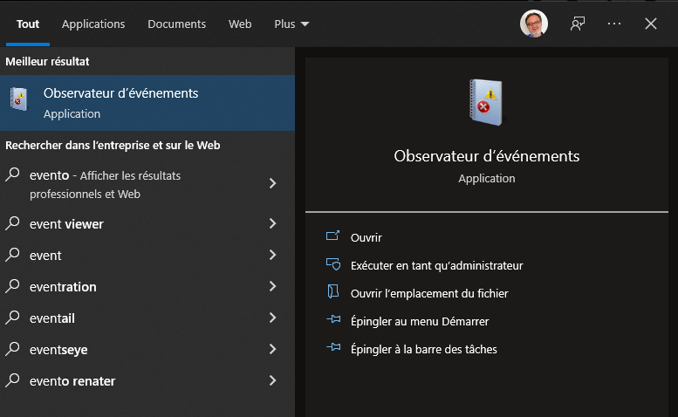
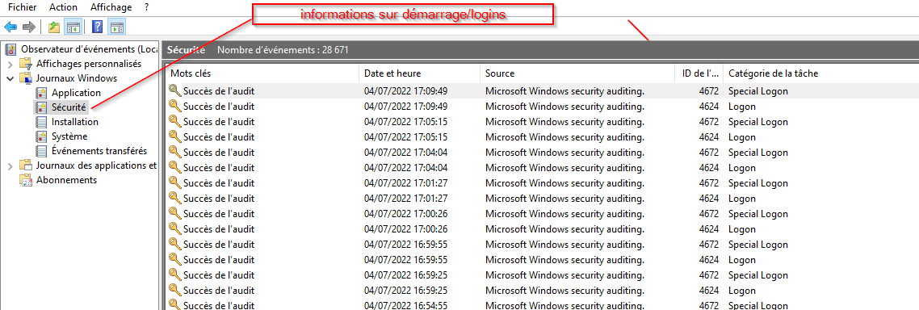
Windows Security Event Logs
01
Le journal des événements de Windows est un enregistrement détaillé
des notifications relatives au système, à la sécurité et aux applications stockées
par le système Windows.
C'est un outil pratique pour
dépanner toutes sortes de problèmes Windows
l'analyse forensique

Slide 4
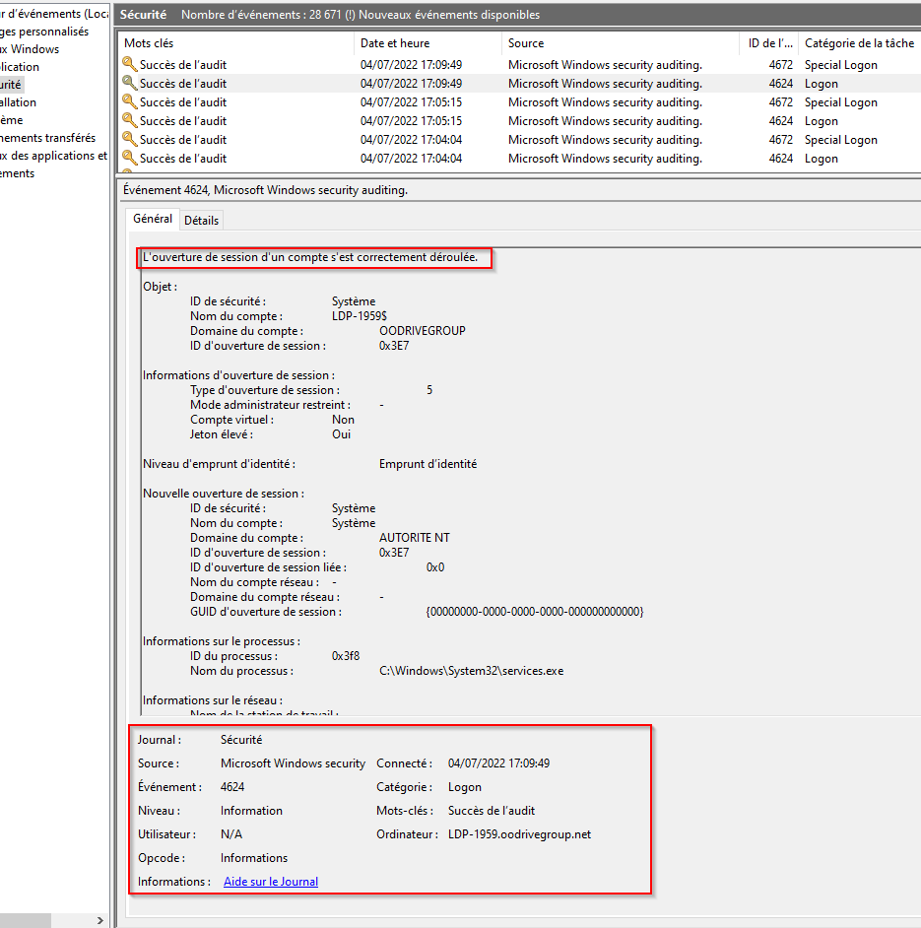
Windows Security Event Logs
01

Slide 5
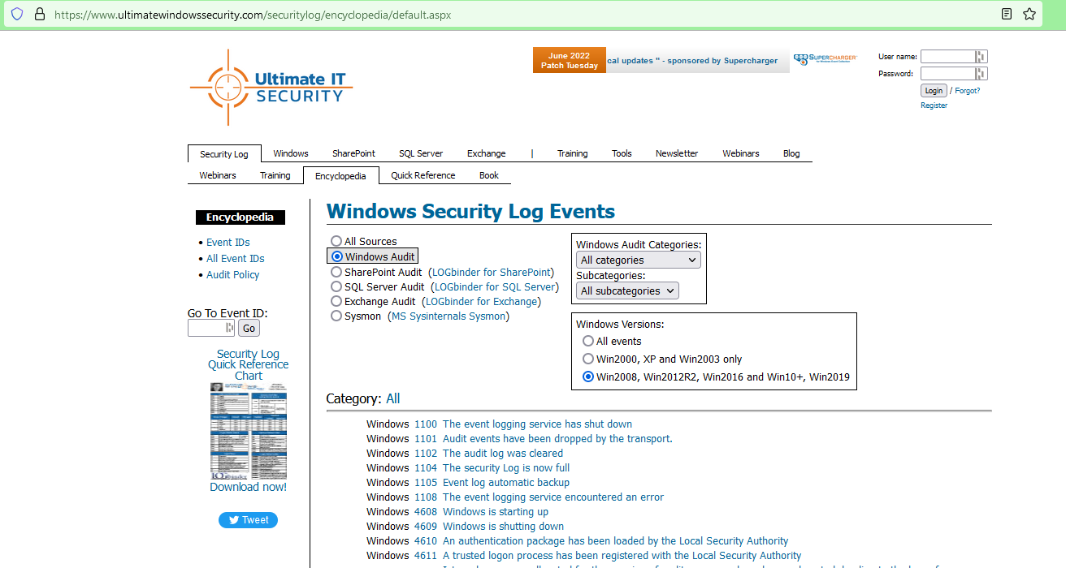
Comment chercher les id des événements ?
01

Slide 6
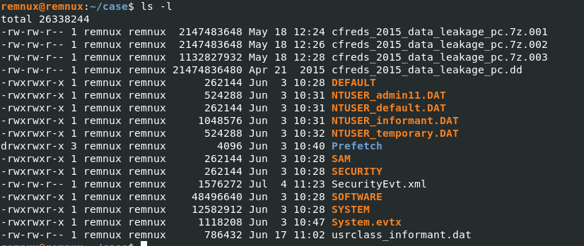
Obtenir une copie du journal des événements de sécurité
01

Slide 7

xmlstarlet
01
Est un ensemble d'utilitaires en ligne de commande pour
transformer, interroger, valider et modifier des documents et des fichiers XML
Utilise d'un ensemble simple de commandes shell
Similaire à grep, sed, awk
http://xmlstar.sourceforge.net/doc

Slide 8
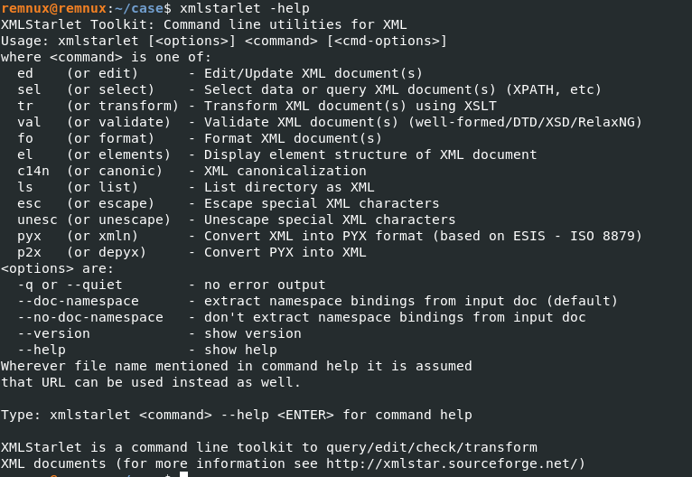
Xmlstarlet (2)
01

Slide 9
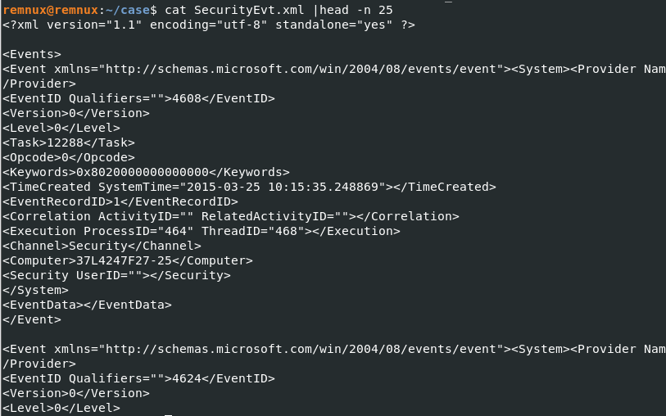
Structure du securityevt.xml
01
Les XML namespaces (xmlns) fournissent
une méthode pour éviter les conflits
sur les noms d'éléments.

Slide 10
Valider les documets xml
01

Slide 11
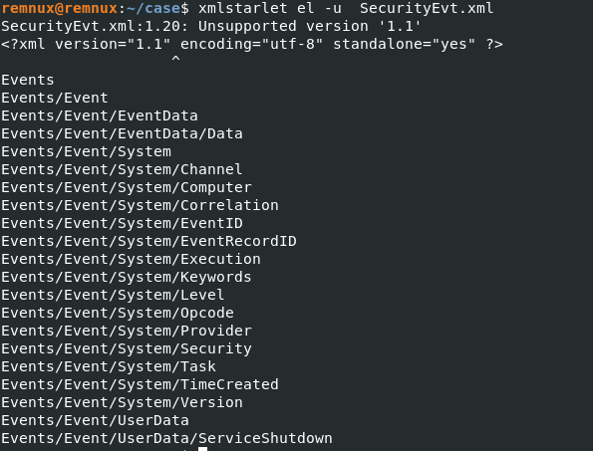
Afficher la structure des elements xml
01
-el : Afficher la structure
des éléments d’un
document XML
-u : imprimer les lignes
uniques triées
xmlstarlet el -help

Slide 12
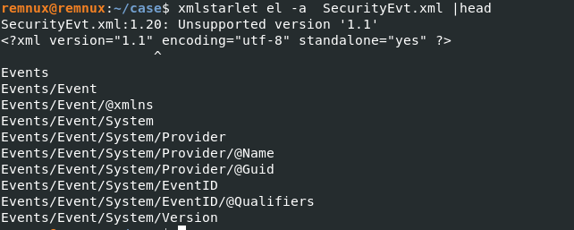
Afficher la structure des elements xml (2)
01
-a : montrer les attributs

Slide 13
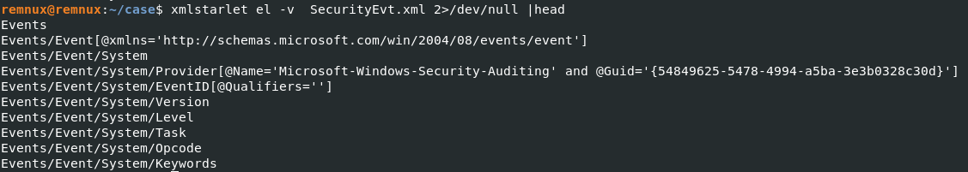
Afficher la structure des elements xml (3)
01
-v : montrer les attributs et leurs valeurs

Slide 14
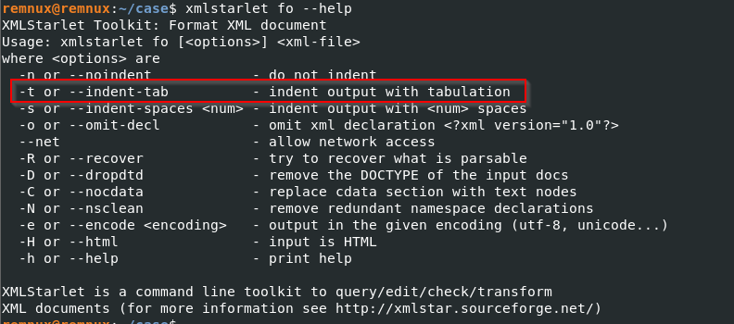
Formater le document xml
01

Slide 15
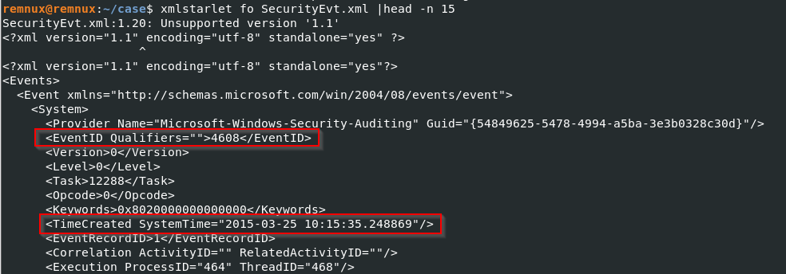
Formater le document xml (2)
01

Slide 16
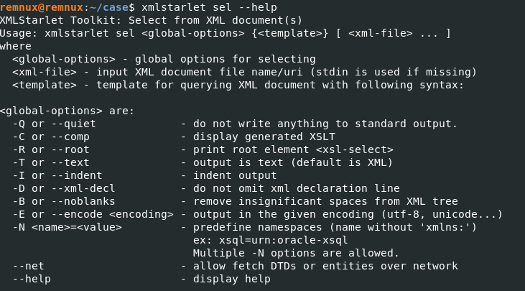
Selectionner les donnes XML
01

Slide 17
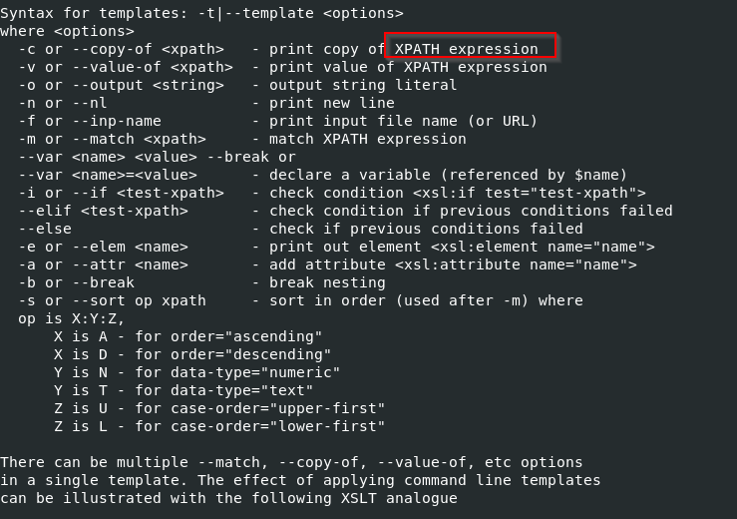
qu'est-ce que xpath expression ?
01

Slide 18
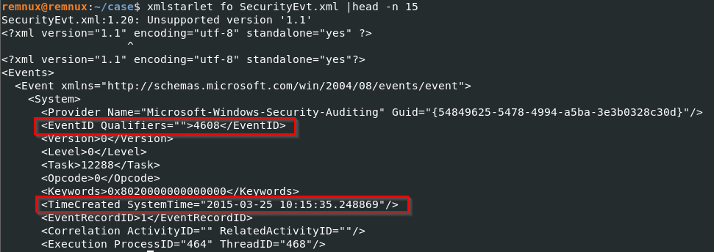
xpath expression
01
xPath utilise des expressions pour sélectionner des nœuds
ou des ensembles de nœuds dans un document XML.
Elles ressemblent beaucoup aux expressions vues dans un
file system classique.
Fournir un XML namsespace pour ordonner les données

Slide 19
xpath expression (2)
01
« // » - un raccourci pratique
pour sélectionner des nœuds
à n'importe quel niveau
d'un document.
X – variable namespace
Ex. x=http://schemas.microsoft.com/win/2004/08/events/…
Premier event
//x:Event[1]
Dernier event
//x:Event[last()]
Premières deux events
//x:Event[position()<3]
EventID avec un attribut nommé Qualifiers
//x:EventID[@Qualifiers]
https://www.marklogic.com/blog/xpath-punctuation-part-1/

Slide 20
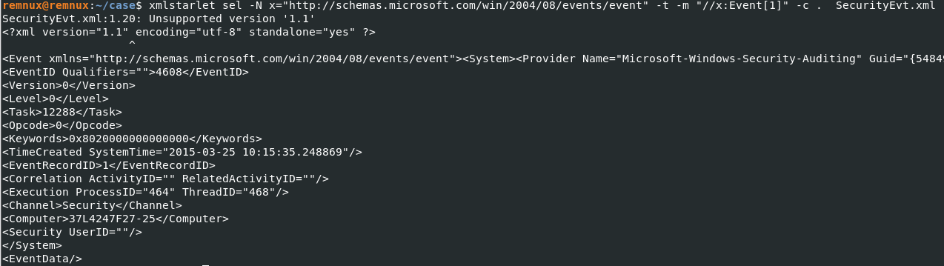
Xpath expression (3)
01
Sélectionnez le premier événement en utilisant le template pour correspondre
au xpath et affichez la copie du nœud contextuel.
-c afficher l’Xpath expression
- . : « expression d'élément de contexte"
elle fait référence à l'élément de contexte
-N: namespace
-x: variable namespace
-t template
-m match Xpath

Slide 21
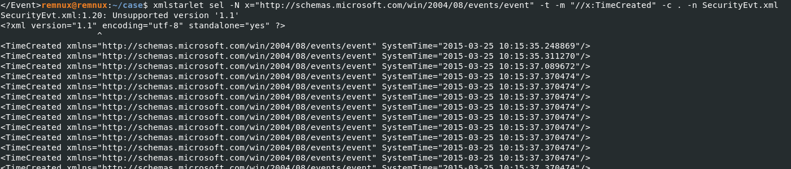
Xpath expression (4)
01
Sélectionner TimeCreated des événements et imprimer le nœud contextuel
-n : new line

Slide 22
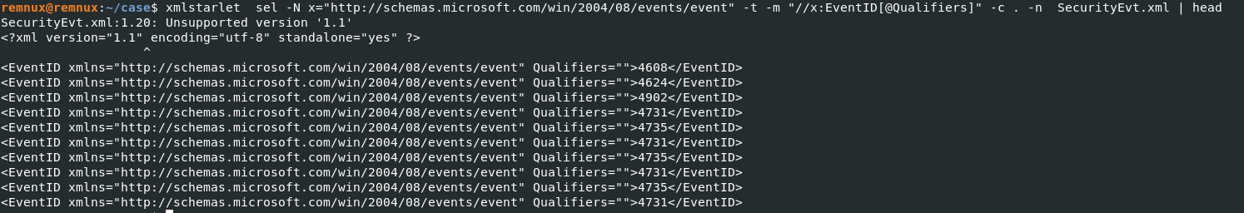
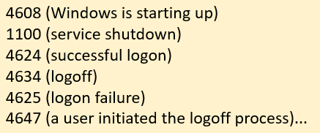
Xpath expression (5)
01
Sélectionnez une propriété de EventID et imprimez le nœud contextuel

Slide 23

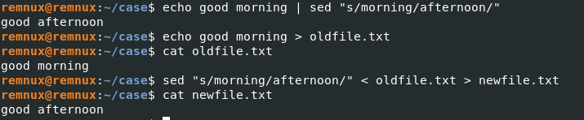
Remplacer les résultats de xmlstarlet sel en utilisant sed
01
Sed = streamline editor
Utilisé pour effectuer des transformations de texte sur un
flux d'entrée (un fichier ou l'entrée d'un pipeline).
Peut appliquer une expression régulière

Slide 24
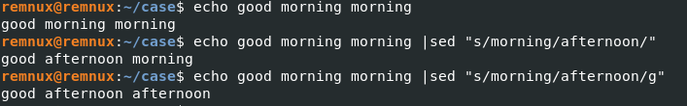
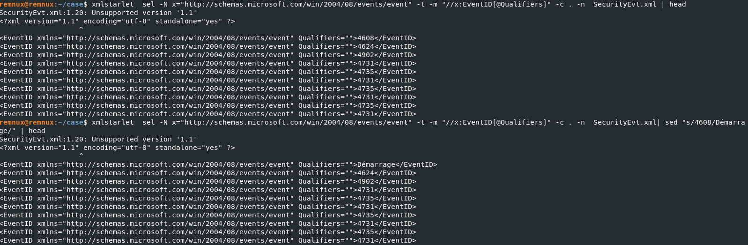
Remplacer les résultats de xmlstarlet sel en utilisant sed (2)
01

Slide 25
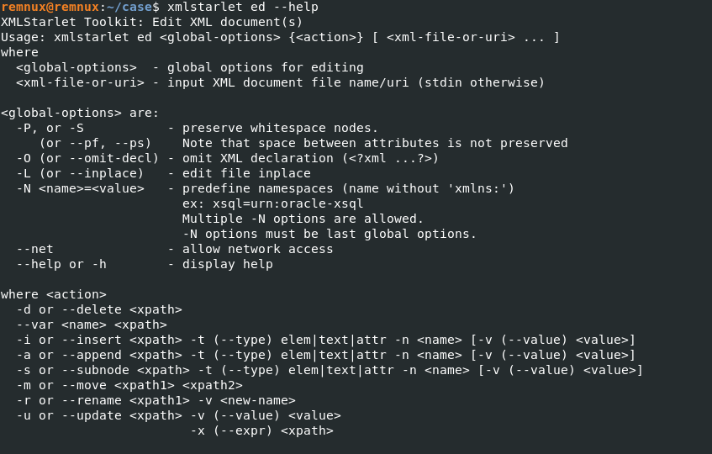
Editer les documents XML
01

Slide 26
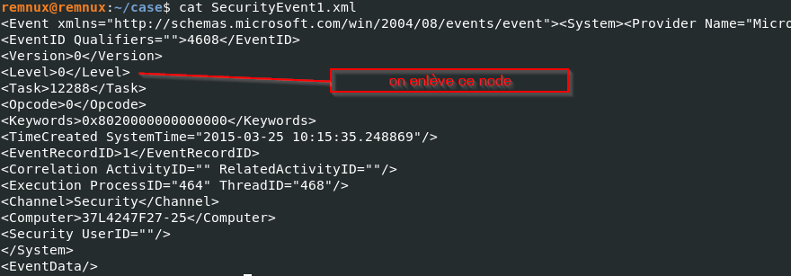
editer les documents XML (2)
01
Montrer le premier événement qu’on changera

Slide 27
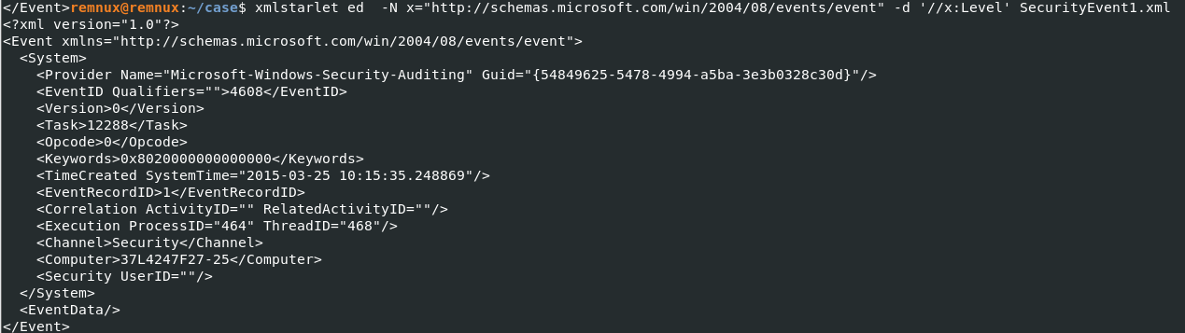
editer les documents XML (3)
01
-d : "supprimer" le noeud <Level></Level>.

Slide 28
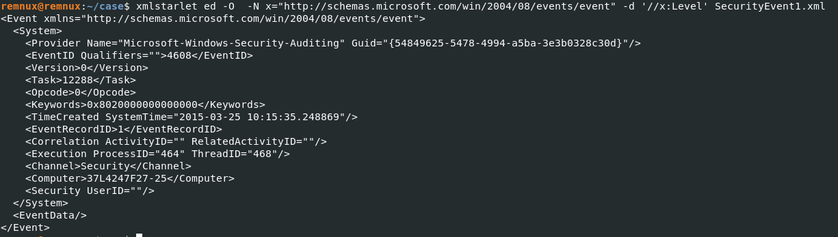
editer les documents XML (4)
01
-d : ne supprime pas réellement la node, seulement montre le stream supprimé
-O : Omettre la déclaration XML (<?xml ...?>) et "supprimer" le noeud <Level></Level>.

Slide 29
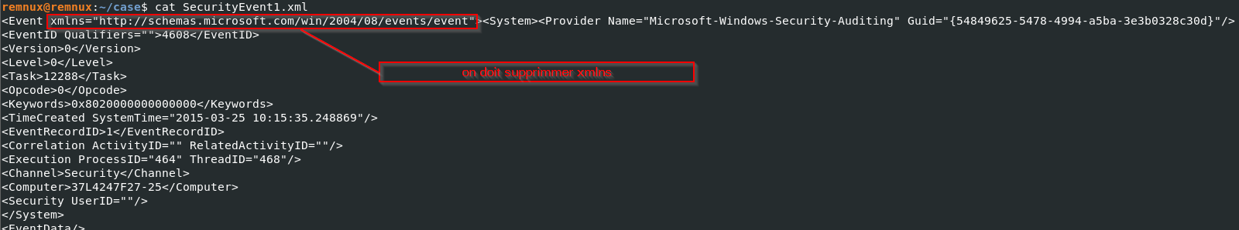
Supprimer la déclaration des namespaces
01

Slide 30
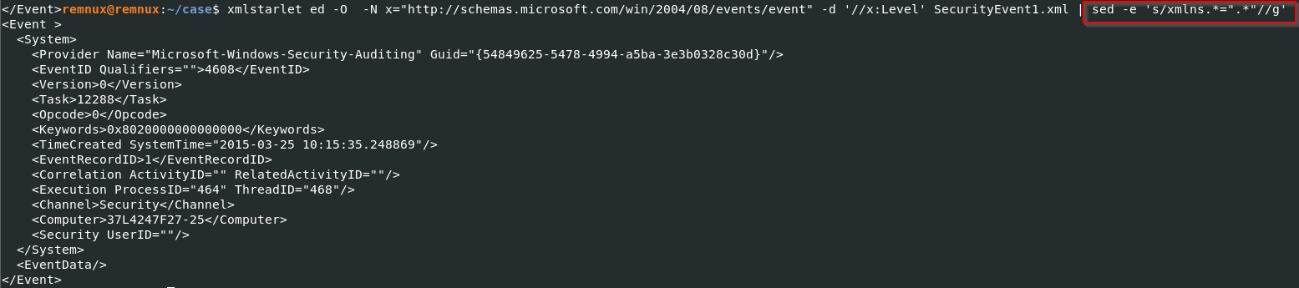
Supprimer la déclaration des namespaces (2)
01
Remplacer xmlns par rien (supprimer xmlns)
-e: regular expression
s/e1/e2/g:
s: substitute
e1: regex
e2: regex
g: globe

Slide 31
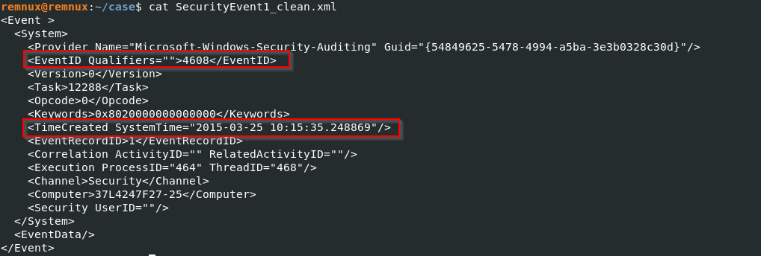
Transformer un document xml en csv
01
Nous voulons enregistrer EventID et TimeCreated au format .csv.
en .csv

Slide 32
Transformer un document xml en csv (2)
01
-T: text
-t: template
-m: template
-v: valeur du xpath
-n: new line

Slide 33
A faire
01
Convertissez tous les EventID et les timestamp en .csv.
Trouver l'horodatage de la mise en marche et de l'arrêt du système en utilisant XMLstartlet
Remplacer l’EventID "4634" par "logoff".

